Slide 1
注意事項 / Notes
ダイアログの様子は，zoom配信を通じて記録されています。後日，NPO福島ダイアログのウェブサイトで公開予定です。ご自分の発言の公開を希望されない場合は，編集削除しますので，お知らせください
ソーシャルメディアで発信されるときは，発言者や参加者が書き込みを見てどう感じるか，「投稿」ボタンを押す前に，深呼吸して考えてお願いします
取材の方は受付にお知らせください。参加者の方で，取材を希望されない場合は，お知らせください
The dialogue is being recorded via Zoom. It will be published later on the NPO Fukushima Dialogue website. If you do not wish your comments to be published, please let us know and we will edit them out.
When posting on social media, please take a deep breath and consider how speakers or participants might feel about your post before hitting the “Post” button.
Media representatives, please notify the reception desk. Participants who do not wish to be interviewed, please let us know.

Slide 2
ふるさとへの思い：福島の声 私たちはどこから来て、どこへゆくのか Impressions of Hometown: voices from Fukushima residents Where do we come from, and where are we going?
第27回福島ダイアログ/ The 27th Fukushima Dialogue
［ 7th December, 2025］

Slide 3
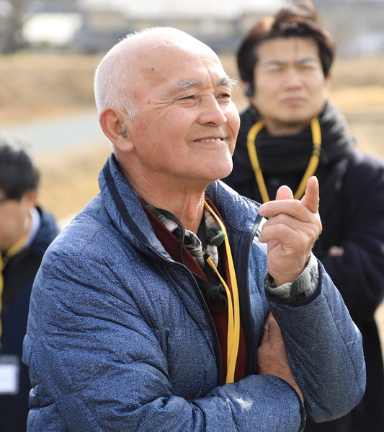
追悼：菅野源勝副理事 In Memory Of: Vice Director Genkatsu Kanno
2025年2月逝去
Passed away in February 2025

Slide 4
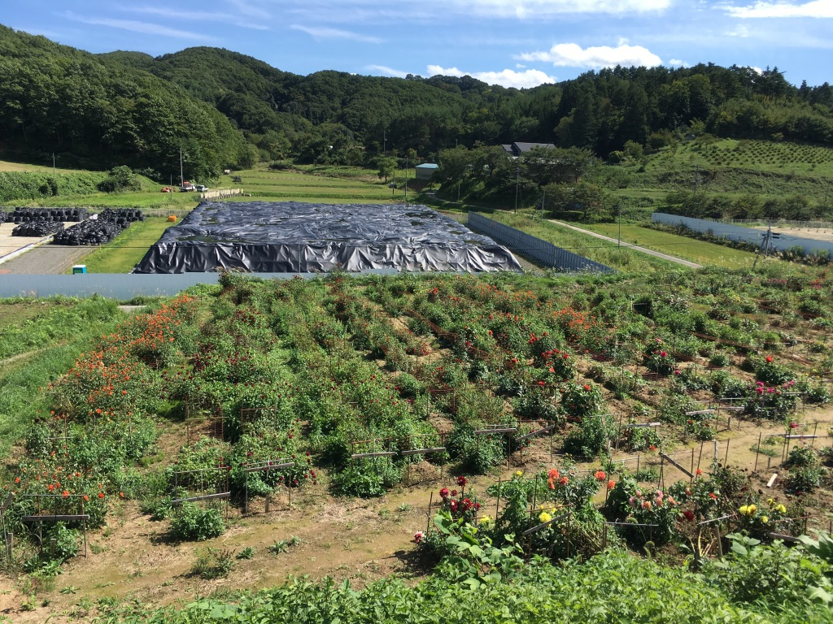
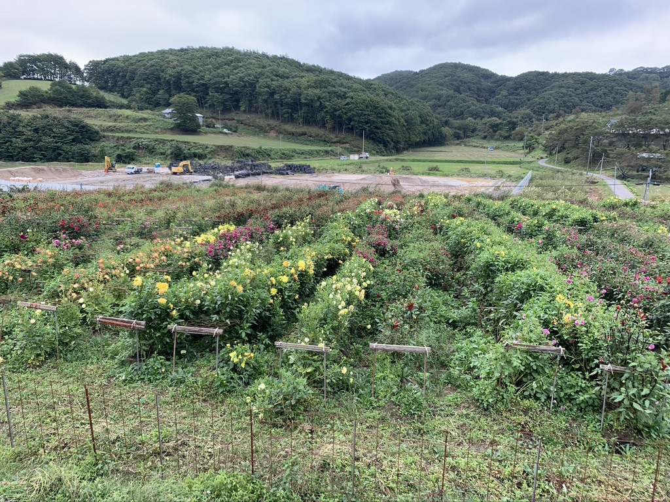
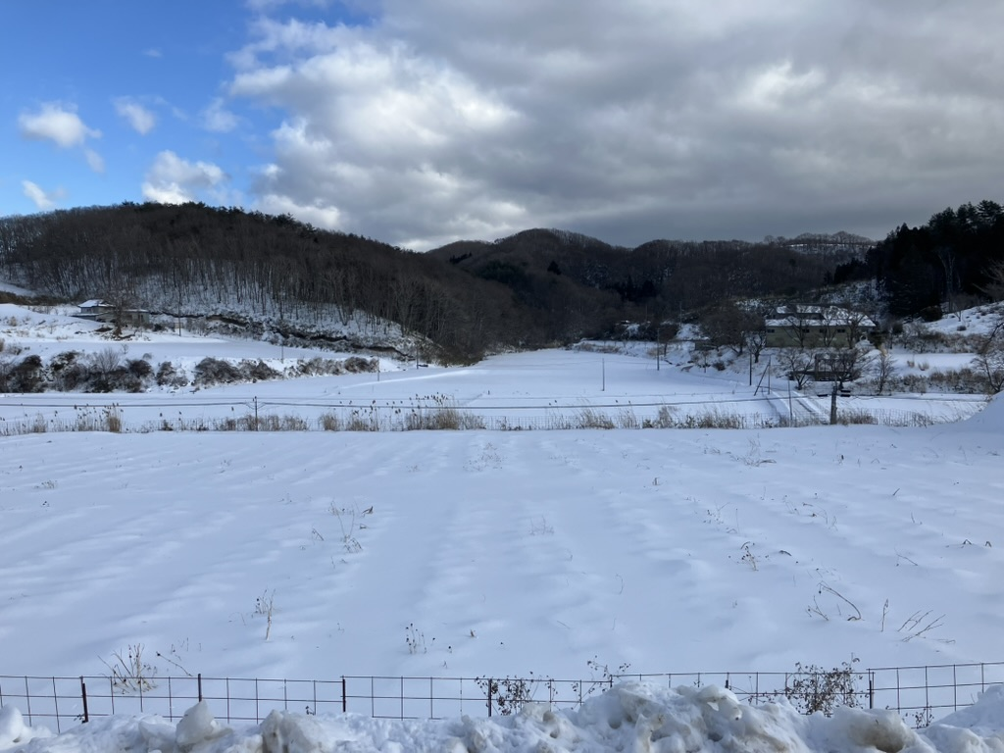
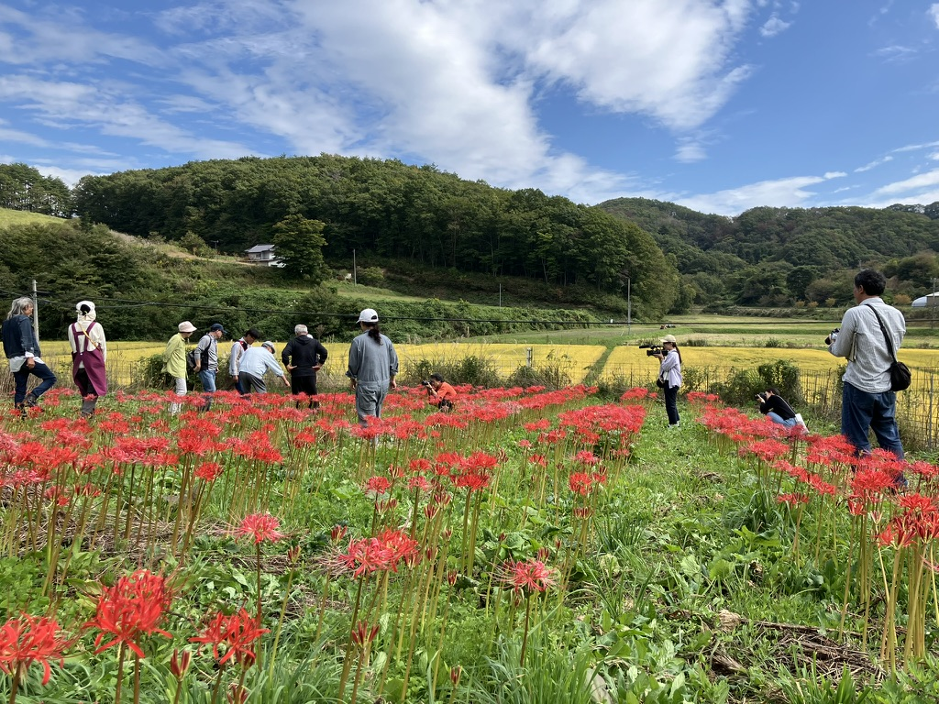
原子力災害と土地・暮らし・コミュニティ（つながり）
Nuclear Disaster and Land, Livelihood, and Community (Connections)

Slide 5
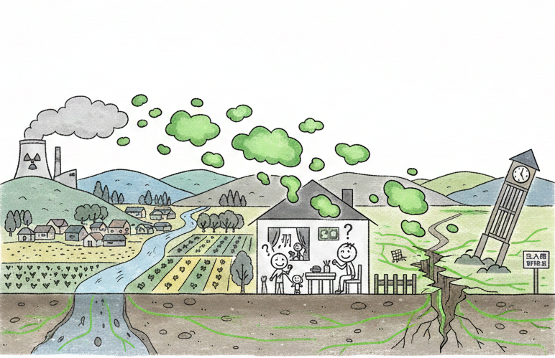
福島の三重災害は，人の暮らし，人と土地，コミュニティに大きな亀裂をもたらした
The Fukushima triple disasters inflicted severe fractures on people's lives, the relationship between people and land, and communities

